Slide 1
TÌM HIỂU ĐẶC TRƯNG SURF
GVHD : TS. Hoàng Văn Hiệp
Sinh viên thực hiện: Nguyễn Thị Oanh 20163103
Nguyễn Hữu Tráng 20164196

Slide 2
NỘI DUNG
I. Tìm hiểu đặc trưng SURF
1. Giới thiệu đặc trưng SURF
2. Cài đặt thuật toán SURF trên MATLAB
3. Kết quả thử nghiệm
II. Kết luận
III. Tài liệu tham khảo

Slide 3
I. Tìm hiểu đặc trưng SURF
Giới thiệu đặc trưng SURF
SURF (Speeded Up Robust Features) có nhiều ưu điểm và hiệu quả cao
SURF lần đầu tiên được xuất bản bởi Herbert Bay
SURF tìm ra các điểm đặc trưng cục bộ, bất biến đối với phép dịch (translation), phép xoay (rotation) và phép zoom-out (scaling) làm cơ sở cho đối sánh, nhận dạng ảnh.

Slide 4
I. Tìm hiểu đặc trưng SURF
2. Cài đặt thuật toán SURF trên MATLAB
a. Chuyển ảnh đầu vào thành ảnh tích phân (Integral images)
b. Tính toán Hessian matrix-based
c. Xây dựng Scale-space
d. Tìm các điểm đặc trưng (keypoints)
e. Xác định chính xác điểm đặc trưng dựa trên nội suy lân cận
f. Tính hướng tham chiếu cho mỗi điểm đặc trưng
g. Xây dựng bộ mô tả điểm đặc trưng (keypoint descriptor)
h. Thuật toán so khớp các keypoint (matching)

Slide 5
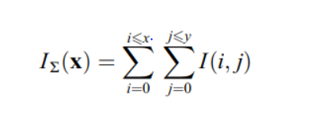
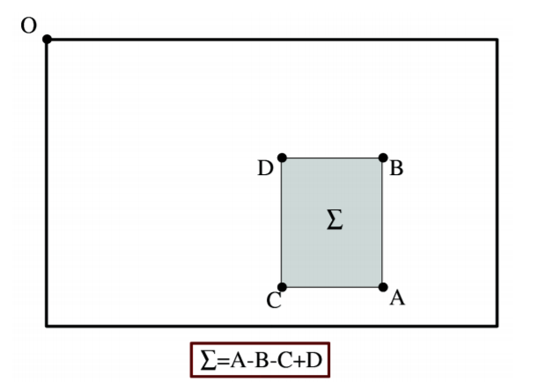
I. Tìm hiểu đặc trưng SURF
2. Cài đặt thuật toán SURF trên MATLAB
Chuyển ảnh đầu vào thành ảnh tích phân (Integral images)
Hình ảnh tích phân được sử dụng để tính tổng các giá trị (giá trị pixel) trong một hình ảnh nhất định
Cho phép tính nhanh các bộ lọc filter box.
I_∑ (x) tại một vị trí x = (x, y) ᵀ biểu thị tổng của tất cả các pixel trong hình ảnh đầu vào I trong một vùng hình chữ nhật được tạo bởi gốc và x.

Slide 6
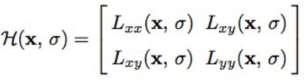
I. Tìm hiểu đặc trưng SURF
2. Cài đặt thuật toán SURF trên MATLAB
b. Tính toán Hessian matrix-based
Cho một điểm X = (x, y), ma trận Hessian H (x, σ) tại X ở tỷ lệ σ được xác định là:
Trong đó: Lxx (X, σ) là tích chập của đạo hàm bậc hai Gaussian với ảnh I ở điểm X.
Tương tự: Lxy (X, σ) và Lyy (X, σ)

Slide 7
I. Tìm hiểu đặc trưng SURF
2. Cài đặt thuật toán SURF trên MATLAB
b. Tính toán Hessian matrix-based
Để tính toán det(H), trước tiên chúng ta cần áp dụng tích chập với nhân Gaussian, sau đó là đạo hàm bậc hai.
SURF đẩy giá trị gần đúng (cả tích chập và đạo hàm bậc hai) bằng bộ filter box => chi phí thấp với việc sử dụng hình ảnh tích chập độc lập với kích thước (một phần lý do SURF nhanh)

Slide 8
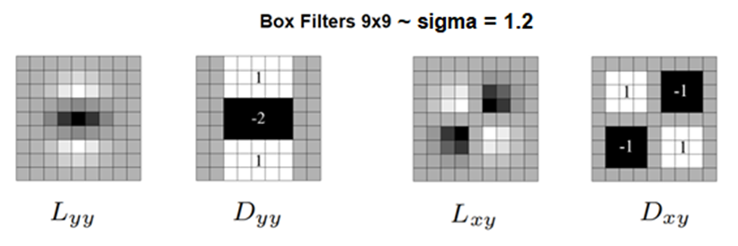
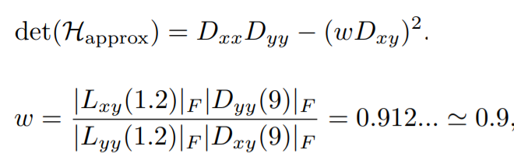
I. Tìm hiểu đặc trưng SURF
2. Cài đặt thuật toán SURF trên MATLAB
b. Tính toán Hessian matrix-based
Biểu thị Lxx, Lyy, Lxy xấp xỉ Dxx, Dyy và Dxy => det(H) có thể biểu diễn (xấp xỉ) là:

Slide 9
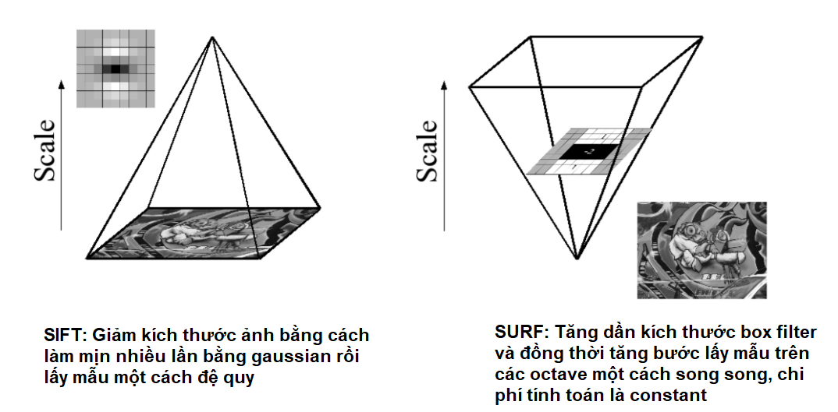
I. Tìm hiểu đặc trưng SURF
2. Cài đặt thuật toán SURF trên MATLAB
c. Xây dựng Scale-space

Slide 10
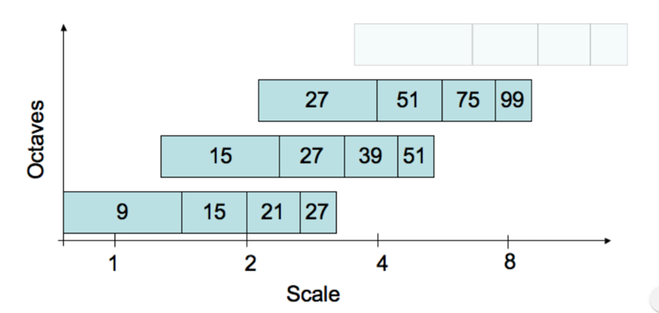
I. Tìm hiểu đặc trưng SURF
2. Cài đặt thuật toán SURF trên MATLAB
c. Xây dựng Scale-space
Với mỗi octave, thường sẽ dùng 4 bộ lọc box filters với kích thước tăng dần, minh họa:

Slide 11
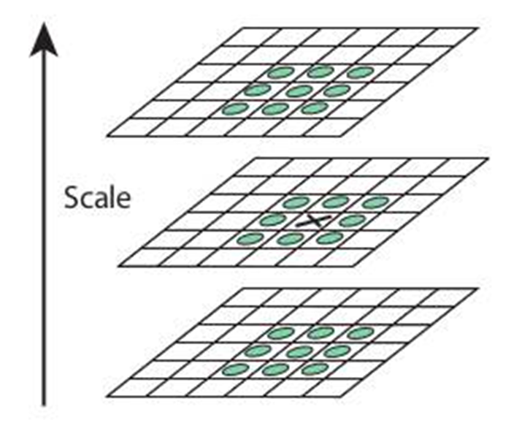
I. Tìm hiểu đặc trưng SURF
2. Cài đặt thuật toán SURF trên MATLAB
d. Tìm các điểm đặc trưng (keypoints)
Duyệt qua từng octave:
+ Sử dụng 1 ma trận để đánh dấu vị trị các điểm đặc trưng
+ Tìm ra các điểm cực trị trong vùng 26 giá trị lân cận
+ Không xét scale đầu tiên và cuối cùng của mỗi octave, các điểm nằm trên biên ma trận
+ Chú ý: Trong mỗi octave ảnh có kích thước khác nhau nên cần tham chiếu về cùng tọa độ

Slide 12
I. Tìm hiểu đặc trưng SURF
2. Cài đặt thuật toán SURF trên MATLAB
e. Xác định chính xác điểm đặc trưng dựa trên nội suy lân cận
- Sử dụng khai triển Taylor bậc 2 để nội suy lân cận.
- Ta sẽ tính cả Jacobian và Hessian để tính offset cho mỗi điểm đặc trưng tìm được ở mục d. Nếu offset lớn hơn 0.5 thì nó thực sự gần với một điểm hấp dẫn ở cấp pixel khác, cho nên sẽ bị loại bỏ đi

Slide 13
I. Tìm hiểu đặc trưng SURF
2. Cài đặt thuật toán SURF trên MATLAB
f. Tính hướng tham chiếu cho mỗi điểm đặc trưng
Để bất biến đối với phép quay, cố gắng xác định hướng các điểm key-point (điểm hấp dẫn).
+ Tính toán phản hồi Haar-wavelet theo hướng x và y với vùng lân cận có bán kính 6s xung quanh điểm key-point, ở đây sử dụng ảnh tích hợp để tính nhanh
+ Tính tổng các phản hồi sóng theo x và y trong khu vực quét. Sau đó thay đổi hướng quét (thêm π / 3) và tính lại, cho đến khi tìm thấy hướng có giá trị tổng lớn nhất, hướng này là hướng chính của điểm key-point

Slide 14
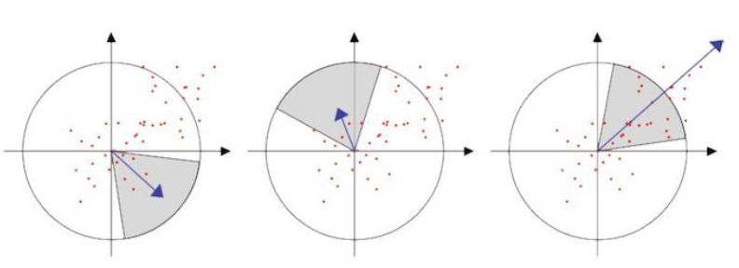
I. Tìm hiểu đặc trưng SURF
2. Cài đặt thuật toán SURF trên MATLAB
f. Tính hướng tham chiếu cho mỗi điểm đặc trưng

Slide 15
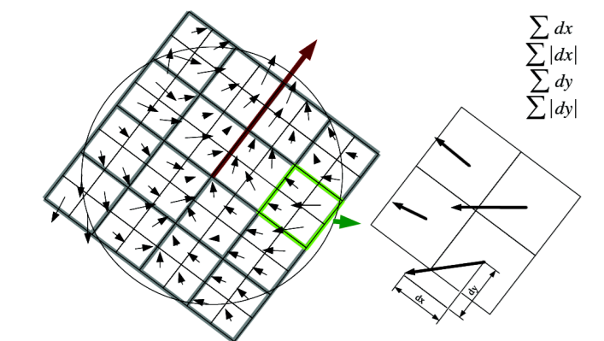
I. Tìm hiểu đặc trưng SURF
2. Cài đặt thuật toán SURF trên MATLAB
g. Xây dựng bộ mô tả điểm đặc trưng (keypoint descriptor)
- Xây dựng một vùng hình vuông tập trung xung quanh điểm đặc trưng và được định hướng dọc theo hướng đã tính ở trên. Kích thước của cửa sổ này là 20s.

Slide 16
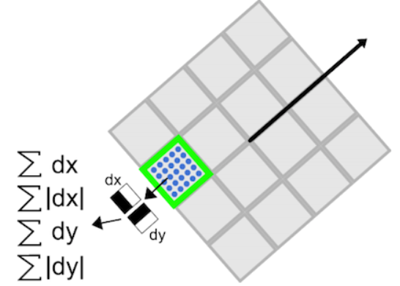
I. Tìm hiểu đặc trưng SURF
2. Cài đặt thuật toán SURF trên MATLAB
g. Xây dựng bộ mô tả điểm đặc trưng (keypoint descriptor)
- Sau đó tính tổng các phản hồi dx và dy trong vùng con, ta được 2 trường đầu tiên trong vector mô tả. Để thể hiện thông tin về sự thay đổi cường độ, trích suất thêm giá trị tuyệt đối của dx và dy và đưa vào vector mô tả => Mỗi vùng con 4x4 có 1 vector mô tả 4 chiều dạng V = (∑ dx, ∑ dy, ∑|dx|, ∑|dy|). Do đó, khi gộp tất cả các tiểu vùng lại ta sẽ có 1 vector mô tả 64 chiều.

Slide 17
I. Tìm hiểu đặc trưng SURF
2. Cài đặt thuật toán SURF trên MATLAB
h. Thuật toán so khớp các keypoint (matching)
- Tính khoảng cách Euclid giữa các điểm hấp dẫn tìm được ở 2 ảnh với nhau.
- Hiển thị 20 điểm khớp nhau nhất.

Slide 18
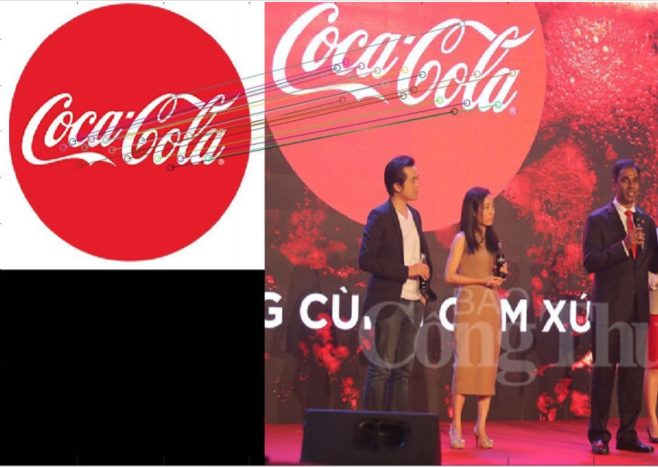
I. Tìm hiểu đặc trưng SURF
3. Kết quả thử nghiệm

Slide 19
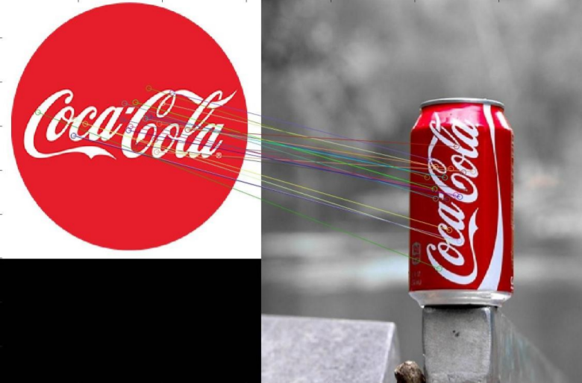
I. Tìm hiểu đặc trưng SURF
3. Kết quả thử nghiệm

Slide 20
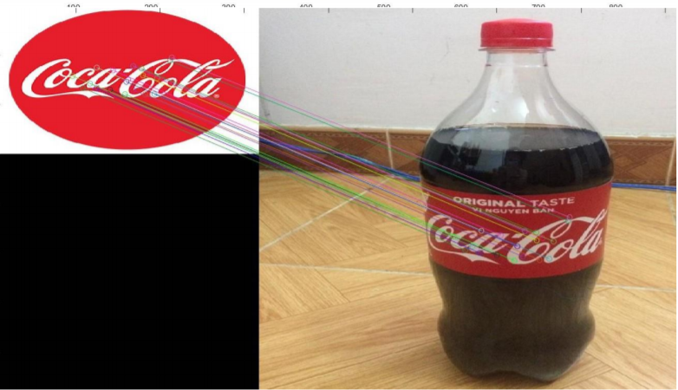
I. Tìm hiểu đặc trưng SURF
3. Kết quả thử nghiệm

Slide 21
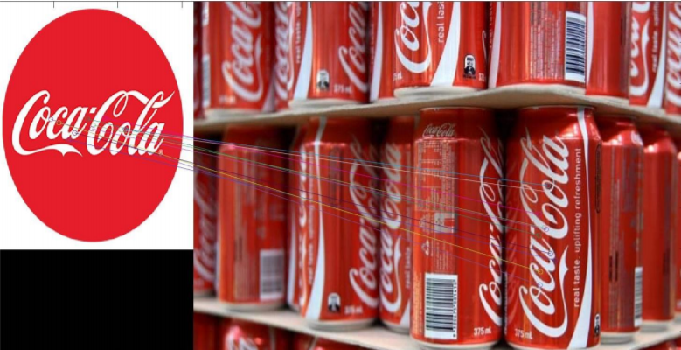
I. Tìm hiểu đặc trưng SURF
3. Kết quả thử nghiệm

Slide 22
II. Kết luận
Sau một thời gian tìm hiểu và cài đặt thì kết quả nhóm đã cài đặt thành công thuật toán SURF. Kết quả khá khả quan trong đa số trường hợp. Tuy nhiên do thời gian có hạn nên còn nhiều thiếu sót, đặc biệt chưa xây dựng được ứng dụng hoàn chỉnh và thực tế nào. Nhóm mong nhận được sự đóng góp ý kiến từ thầy và các bạn để có thể cải tiến, hoàn thiện hơn

Slide 23
III. Tài liệu tham khảo
1. An Analysis of the SURF Method
link: https://www.ipol.im/pub/art/2015/69/article_lr.pdf
2. Introduction to SURF
link: https://medium.com/data-breach/introduction-to-surf-speeded-up-robust-features-c7396d6e7c4e
3. Open SURF
link: https://www.mathworks.com/matlabcentral/fileexchange/28300-opensurf-including-image-warp

Slide 24

THANKS FOR YOUR WATCHING!

